Slide 1
Politická persuaze
POL505 8. 11. 2016

Slide 2
Persuaze
„Komunikace určená k ovlivnění ostatních lidí tím, že vede ke změně v jejich postojích, hodnotách a názorech“ (Simons 1976: 21).
Politická persuaze je proces, kdy se pomocí komunikace někdo snaží ostatní lidi přesvědčit, aby změnili svůj postoj nebo chování v nějakém tématu či oblasti pomocí sdělení (Perloff 2003).
Vlastní rozhodnutí
Významnou roli v politice.
Lasswell (1948): Who says what to whom with what effect?
Tři komponenty persuaze: Zdroj (who), message (what), příjemce (to whom).
Všechny se zkoumají z pohledu politologie (efekty) i psychologie (procesy).

Slide 3
Elaboration likelihood model persuaze
John Petty a Richard Cacioppo
Lidé věnují evaluaci persuazivních sdělení různou míru svých kognitivních zdrojů
Lidé nemají stejnou míru kognitivních zdrojů, nemají stejnou motivaci je zapojovat
Centrální a periferní cesta persuaze

Slide 4
ELM
Centrální cesta persuaze (Central route)
  Změna postoje výsledkem elaborace sdělení, jeho důsledků
  Podmínka: schopnost a motivace
Periferní cesta persuaze (Peripheral route)
  Změna postoje výsledkem zjednodušujících procesů (Cues)
  Schopnost a motivace chybí nebo jsou redukovány
  Persuasion cues – vedou ke změně postoje bez aktivního procesu přemýšlení o konkrétních atributech daného tématu nebo objektu
Analogické modely: např. Heuristic-Systematic Model (Chaiken)

Slide 5
Příjemce sdělení (to whom)
Lidé se od sebe liší a různí lidé uvažují různě (Sniderman 1981)
Individuální rozdíly ve vnímání sdělení a jejich zpracování
Některá sdělení působí na některé lidi a na některé ne
Jaké jsou klíčové individuální rozdíly???

Slide 6
Individuální rozdíly příjemců
Míra politické expertizy, sofistikovanosti, povědomí, znalosti (různá konceptualizace)
Problém s politickou znalostí pojmenoval již Phillip Converse v 60. letech
Jeden z nejvíce studovaných faktorů
Persuaze závisí na dvou faktorech: expozice politickému sdělení a přijetí obsahu (Converse 1962)
McGuire 1968: p změny názoru je funkce p toho, že sdělení jedinec obdrží krát p, že má sdělení vliv na jedince. Vliv sdělení = pozornost a pochopení.

Slide 7
Zaller: Receive-Accept-Sample Model
Receive: zda jsme vystaveni sdělení
Accept: zda se sdělění promítne do našich úvah
Sample: zda jsou tyto úvahy dostupné v paměti
Souvisí s mírou politického povědomí (znalosti).
Povědomí o politice souvisí s recepcí informace.
Povědomí zároveň souvisí negativně s akceptací názorově nesouhlasných informací.
Kombinace politického povědomí a ideologické orientace!
Role politického prostředí a toho, jak jsou jednotné/polarizované elity.
Střední míra awareness vede k názorové změně
Zaměření na periferní cesty

Slide 8
Předpoklady k persuazi?
Recepient musí sdělení přijmout
Vyšší povědomí o politice vede k vyšší pravděpodobnosti přijetí
Hodně vysoké povědomí snižuje pravděpodobnost postojové změny
Implikace: nejvíce a nejméně informovaní občané mají stabilní postoje, preference, hodnocení

Slide 9
Effekt sdělení (what)
Dva a půl tisíce let se lidé zabývají rétorikou a analyzují argumenty. O efektech jejich struktur toho víme překvapivě málo (McGuire 1985)
Velmi těžce se sleduje
Jak ho separovat od ostatních faktorů?

Slide 10
Efekt sdělení
Cobb a Kuklinski 1997
Dvě dimenze argumentu: negativita a komplexnost
Negativita
  Obecný negativní bias
  Asymetrie pozitivních a negativních informací
Komplexnost
  Složité vs. jednoduché argumenty
  Složitější argument má větší váhu, ale zase mu příjemce nemusí rozumět

Slide 11
Cobb a Kuklinski 1997
Experimentální studie
Argumenty o NAFTA a zdravotní reformě
Negativní vs. Pozitivní argumenty a složité vs. Jednoduché
Negativity wins! (argumenty PROTI navrhovaným politikám)
Zprostředkující proměnná byla opět sofistikovanost
Pro NFTA byly přesvědčivější složitější argumenty
Pro zdravotnictví jednoduché argumenty
PROČ??
CO Z TOHO PLYNE?

Slide 12
Rámování
Způsob jak ovlivnit VLIVNOST sdělení
Velmi komplexní problematika
Základní směry:
  Risky choice framing
  Attribute framing
  Goal framing

Slide 13
Risky Choice Framing
Rámování riskantní volby
Kahneman a Tversky
Prospektová teorie
Základní experiment s Asijskou nemocí, lidé volí riskantní volbu v negativním rámování
Cíl: rámováním ovlivnit preference rizika
Některé faktory snižují vliv framingu

Slide 14
Attribute framing
Atribuční rámování, rámujeme pouze jeden atribut daného objektu
Nejjednodušší typ
Jeden atribut rámován pozitivně/negativně
Ovlivnění hodnocení toho objektu
Např. maso: libové ze 75 % nebo tučné ze 25 %
Např. 95% zaměstnanost nebo 5% nezaměstnanost

Slide 15
Goal framing
Rámování cíle
Za účelem presuaze, ovlivnění hodnocení důsledků nějakého chování
Pozitivní rámce: zisk pozitivních důsledků nějáké akce
Negativní rámce: vyhnutí se negativním důslekům nějaké akce
Meyerowitz a Chaiken 1987: Effects of Message Framing on Breast Self-Examination Attitudes, Intentions, and Behavior
  BSE je pozitivní věc v obou rámcích, jde o to, která má větší přesvědčovací sílu
  Negativní rámec: negativní důsledky toho, když se ženy nevyšetří. Je silnější než pozitivní rámec (výhody toho, když se vyšetří).

Slide 16
Efekty zdroje (who)
Většina sdělení má daný zdroj
Důvěryhodnost, likability, stranictví, ideologie atd.
ELM: faktory zdroje ovlivňují cestu elaborace sdělení (centrální nebo periferní)
Když je pravděpodobnost elaborace nízká, hraje roli zdroj (expertiza)
Argumenty od člověka, kterému je přisouzen expresnější status, mají větší váhu
Kredibilita zdroje (opět při nižší míře elaborace )
Kredibilita, expertiza, sociální atraktivita jsou CUES (zkratky) vedoucí k ovlivnění postoje
Cues v podmínce periferní cesty persuaze (distrakce, nízká relevance, nejasná relevance)

Slide 17
Efekty zdroje (who)
Kuklinski a Hurley 1994: experiment
Chtěli bychom znát vaši reakci na vyjádření (ZDROJE)
Nedávno byl citován v New York Times. Podle něj by se Afroameričané měli přestat vymlouvat a začít se spoléhat sami na sebe, aby získali lepší postavení ve společnosti. Souhlasíte s tímto (ZDROJEM)?
Zdroj: Ted Kennedy, George Bush, Clarence Thomas a Jesses Jackson.
Výsledek? Afroameričané souhlasí s tímto výrokem, když je jejich autorem Afroameričan.
Identifikace se zdrojem ovlivňuje sílu sdělení

Slide 18
Lupia a McCubbins 1998
Série experimentů
Jaké faktory ovlivňují persuazi?
Na zdroji nejvíc záleží co do ZNALOSTI a ZÁJMU
Další faktory jako rasa, ideologie, likability atd. jsou vedlejší
Zájem: vnímáte, že mluvčí má s vámi společný zájem
Znalost: vnímáte, že mluvčí ví o tématu informace, které jsou pro vás užitečné
Rozumné rozhodnutí nevyžaduje plnou informovanost, ale schopnost predikovat důsledky rozhodnutí
Lidé většinu informací ignorují, nahrazují „radami“ od těch, kteří jsou kompetentní v dané otázce (riziko decepce)

Slide 19
Jak získáváme informaci????
Bayesovský model učení
Vs
Motivované učení (uvažování)

Slide 20
Bayesovský model
Lidé updatují postoje s nově získanou informací
Každá informace má dopad na každého jedince
Dopad je ve stejném směru, v různé intenzitě
Ale ve skutečnosti informace vedou ke konvergenci postojů
Nehrozní polarizace
Paralelní posuny v postojích ke stejnému cíli
Green a Gerber 1999 (případné rozdíly v efetktu inforamce jsou výsledkem politických hodnot a ideologie)

Slide 21
Funguje Bayesovský model na lidec?
Lord, Ross a Lepper 1979
V experimentu ukazují, že nikoliv
Nejednoznačné informace nevedou k umírnění postojů ale naopak k jejich polarizaci (trest smrti v USA)
Silný podklad ke zpochybnění Bayesova učení v politice
Metodologické slabiny, ale následuje extensivní výzkum tzv. motivovaného uvažování

Slide 22
Motivated reasoning
Všechno uvažování sleduje nějaké motivy
Motivy.
  Přesnost (accuracy)
  Směrovost (directional goals): chceme dojít k určitému závěru

Slide 23
Motivované politické usuzování
Taber a Lodge (2006, 2013)
Bias původního postoje
Diskonfirmační bias
Konfirmační bias (selektivní expozice)
Souvisí s emocemi (viděno např. pomocí fMRI – Westen et al 2006)
V rozporu s Bayesovským modelem
Bartels 2002: Spíše potrvzuje motivated reasoning (vymezuje se proti Green a gerber), lidé fundamentálně odlišně vnímají informace (i data typu míra inflace nebo nezaměstnanosti).

Slide 24
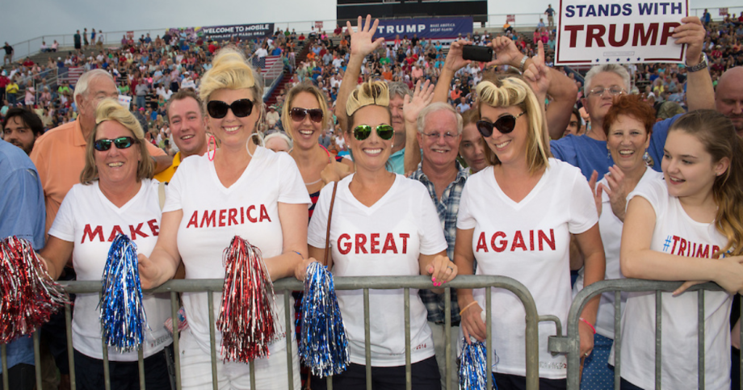
Jak je to s Trumpem?

Slide 25
Dan Kahan:
Cultural cognition project
Proces motivovaného uvažování
Ale hraje tam úlohu i určitý typ politické kultury (postoj k hierarchii/egalitářství)
U žen preferujících hierarchii negativní informace u Trumpa posilují podporu Trumpa, přesvědčení, že nejde o relevantní problémy, že ženy obviňující Trumpa lžou etc.

